Slide 1
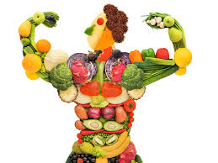
Material de Apoyo para guía n°8 en 4° Básicos. Tema: “Recordemos la pirámide de alimentos y la actividad física”.
Profesor: Diego Chávez.
Asignatura: Ed. Física y Salud.

Slide 2
Iniciaremos recordando: “La pirámide de alimentos”
La pirámide alimenticia es una estructura en forma de pirámide que señala el alimento y qué cantidad comer, como por ejemplo comer más cantidad de alimentos que están en la base de la pirámide y disminuir su consumo hacia la cima.
La primera parte indica a la actividad física (a más actividad física mas gasto de energía, a menos actividad física menos consumo de energía(alimentación)), equilibrio emocional y beber agua entre 4 a 6 vasos de agua diarios.
En la segunda parte de abajo hacia arriba indican las pastas, harina, arroz, papas.
En la tercera parte indican frutas, verduras, aceite de oliva.
En la cuarta parte indican quesos, lácteos, leches, huevos, pescados.
En la quinta parte indican carnes, embutidos.
En la sexta parte indican dulces, chocolate, bebidas.
Ejemplo de pirámide alimenticia

Slide 3
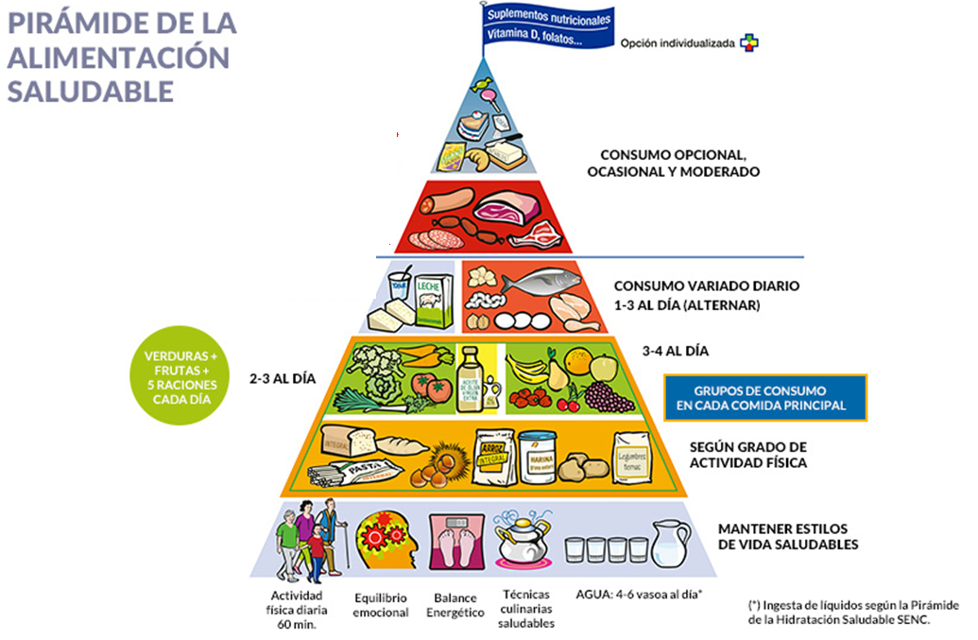

Slide 4
Actividad 1: “Selección de alimentos diarios”
Ahora que identificas los alimentos de la pirámide alimenticia, crea un listado registrando todos los alimentos que consumes durante un día desde que te levantas por la mañana hasta que te acuestas por la tarde-noche.
Materiales: cuaderno y lápiz.
Prepara la pirámide en tu cuaderno: dibuja la pirámide alimenticia en tu cuaderno.
Descripción de la actividad: Identifica los alimentos que consumes en el diario vivir, escribiendo todas las comidas que consumes durante un día normal.
Por ejemplo: desayuno (pan con mantequilla y té), colación (plátano) almuerzo(tallarines con salsa de tomate) once(pan con pate o mantequilla)

Slide 5
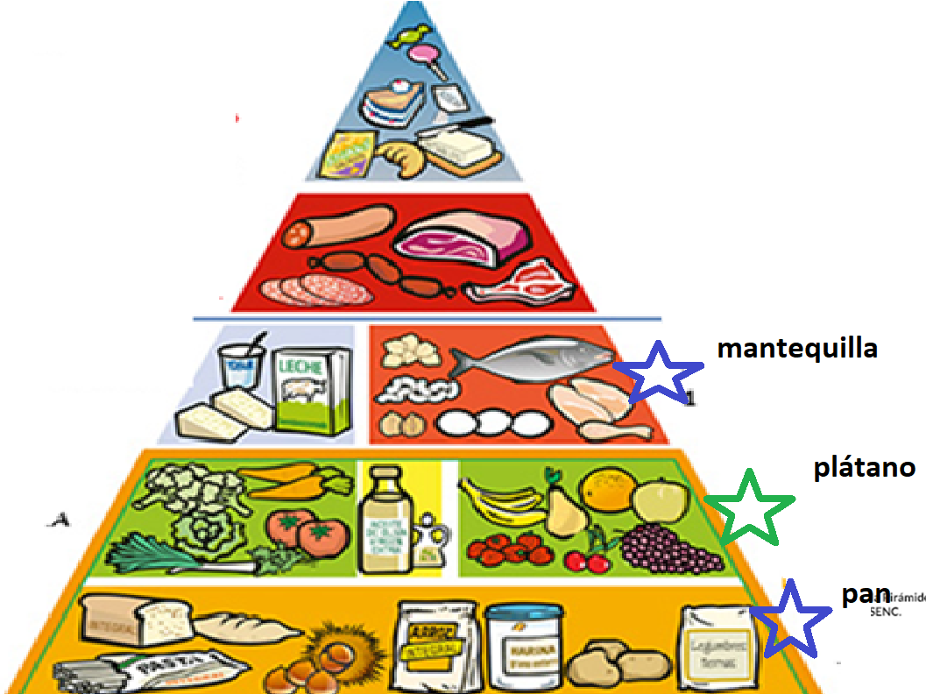
Actividad 2: “identifica los alimentos con la pirámide”
Ahora que tienes todos los alimentos que consumes en el día y escritos en el cuaderno, ayúdate con la pirámide y otórgale una estrella a cada alimento que consumas en la parte derecha de ella como aparece mas abajo en ejemplo de las estrellas.
Ejemplo: ubica una o más estrellas en todas las divisiones de la pirámide con relación al listado que tienes en tu cuaderno.
Con esta actividad podemos identificar
la cantidad de estrellas que acumulas en
cada casilla de la pirámide alimenticia.
Recuerda que la alimentación saludable
consiste en consumir alimentos de manera
equilibrada y en conjunto con la actividad física.

Slide 6
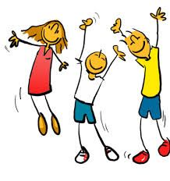
Actividad 3: “Desarrollo de la Actividad física”
IMPORTANTE: las actividades practicas deben estar acompañadas por un adulto que oriente y supervise al niño o niña, en lo posible y evitar accidentes.
Antes de iniciar la actividad será necesario que cuentes con ropa liviana, un vaso o botella con agua y una toalla.
Calentamiento individual:
1. Trote en lugar durante 30 seg.
2. Taloneo en el lugar durante 30 seg.
3. Skipping durante 30 seg.
4. Santos de rana hacia arriba a pies separados 5 veces.
5. Descansar 1 minuto y repetir 2 veces más como mínimo.
6. Si quiere realizar otra actividad ingrese al Link y realice el baile completo.
https://www.youtube.com/watch?v=2XtLEp0XAII (Just Dance Fortnite)

Slide 7
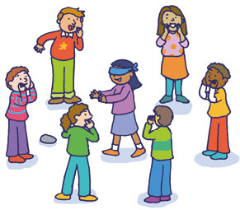
Desarrollo: trabajar con el esquema corporal, la orientación espacial, la memoria y la habilidad motriz de locomoción.
Juego “la memoria del pulpo”: primero debes tener la ayuda de un familiar y señalar un lugar donde dejarán los objetos, luego el familiar debe generar un listado con 8 u más implementos del hogar como; cepillo, vaso, fruta o verdura, hoja, cojín, etc. El familiar puede repetir el listado hasta 4 veces máximo y cuando haya terminado el estudiante podrá salir en busca de los objetos, dejándolos en el lugar señalado de 1 en 1 o como estime conveniente. Al finalizar harán la revisión de los objetos. Si el alumno logra conseguir el listado, le toca jugar al familiar. Y quien gane repite la acción de nombrar los objetos.
Variantes del juego:
El alumno utiliza vendaje y el familiar orienta vocalmente la lateralidad u orientación en derecha, izquierda, arriba o abajo, etc. Total 5 objetos a encontrar. / Puede saltar una lateralidad de pie de ida y la otra lateralidad de vuelta, o a pies juntos.

Slide 8
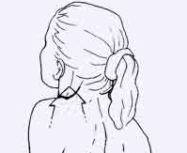
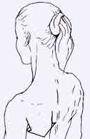
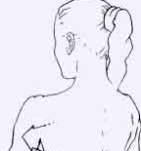
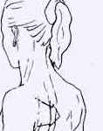
Vuelve nuevamente a la guía y responde.
Finalizar la clase con dos ejercicios de relajación:
Junto con tu familiar realizaran ejercicios de movilidad articular, repetir cada imagen 10 veces, en silencio inhalo y exhalo:
Cuello:
Hombros:
Arriba y abajo adelante y atrás

